Slide 1
Памятка для родителей о правильном питании школьников Лебедева С.П., учитель английского языка МОУ ООШ №15

Slide 2
Почему детям необходимо здоровое питание? Ваш ребёнок — самый лучший! Он заслуживает быть здоровым, жизнерадостным и успешным. Если вы хотите, чтобы ваши дети росли сильными, активными и приносили «пятерки» — чаще обращайте внимание на то, что они едят. Ведь пища — единственный источник пищевых веществ и энергии, обеспечивающий непрерывный рост и развитие молодого организма.
Основы здоровья закладываются в школьные годы. Правильное питание ребёнка в этот период — залог его хорошего физического и психического здоровья на всю жизнь. Уверенность в себе, успехи в учёбе, концентрация внимания и способность к запоминанию, напрямую зависят от рациона питания.

Slide 3
«ГЛАВНОЕ - ВОВРЕМЯ ПОДКРЕПИТЬСЯ!»
Учебный день по энергозатратам можно сравнить с многочасовым спортивным соревнованием. Ритм жизни школьника очень динамичен: он зубрит стихи, извлекает корень из числа, пишет диктант, а в следующий момент уже бежит кросс на лыжах. И так всю неделю. Очень важно, чтобы здоровый рацион питания каждый день полностью восстанавливал силы и энергию ребёнка. Школьник испытывает огромную потребность в пищевых веществах, витаминах и минералах, особенно в белке, железе, кальции, йоде.

Slide 4
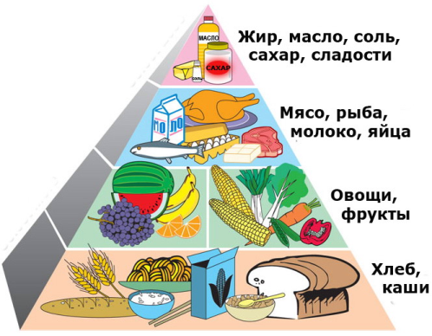
КАК ОБЕСПЕЧИТЬ ЗДОРОВОЕ ПИТАНИЕ СВОИМ ДЕТЯМ?
РАЗНООБРАЗЬТЕ РАЦИОН ПИТАНИЯ ШКОЛЬНИКА ВСЕ ПРОДУКТЫ ДЕЛЯТСЯ НА 5 ОСНОВНЫХ ГРУПП: 1. Хлеб, крупяные и макаронные изделия 2. Овощи, фрукты, ягоды 3. Мясо, птица, рыба, бобовые, яйца и орехи 4. Молочные продукты, сыры 5. Жиры, масла, сладости В ежедневное меню ребёнка и подростка должны входить продукты из всех 5 основных групп. Только тогда питание растущий организм школьника получит полный набор необходимых пищевых веществ в достаточном количестве.

Slide 5
СБАЛАНСИРУЙТЕ ПИТАНИЕ РЕБЁНКА
Составляйте сбалансированное меню на каждый день. Ежедневно включайте в него продукты, богатые необходимыми питательными веществами. Соотношение белков, жиров и углеводов в рационе питания должно быть 1:1:4.

Slide 6
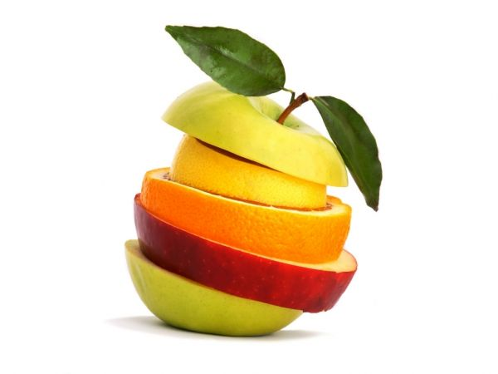
ОСНОВНОЙ ИСТОЧНИК БЕЛКОВ: Мясо, рыба, яйца, молочные и кисломолочные продукты (кефир, творог, сыры), крупы.
ОСНОВНОЙ ИСТОЧНИК ЖИВОТНЫХ ЖИРОВ Мясные и молочные продукты.
ОСНОВНОЙ ИСТОЧНИК РАСТИТЕЛЬНЫХ ЖИРОВ: Подсолнечное, кукурузное и рыжиковое масло, орехи (фундук, грецкий, кедровый и т.д.), семена подсолнечника.
ОСНОВНОЙ ИСТОЧНИК ЛЕГКОУСВОЯЕМЫХ УГЛЕВОДОВ: Свежие плоды (фрукты) и ягоды, молочные продукты.
ОСНОВНОЙ ИСТОЧНИК ПИЩЕВЫХ ВОЛОКОН (КЛЕТЧАТКИ): Фрукты, ягоды и овощи, бобовые (фасоль, соя, чечевица), крупы (гречневая, овсяная, перловая и т.д.) и продукты, созданные на их основе (хлеб, зерновые хлопья, макароны и т.д.)

Slide 7
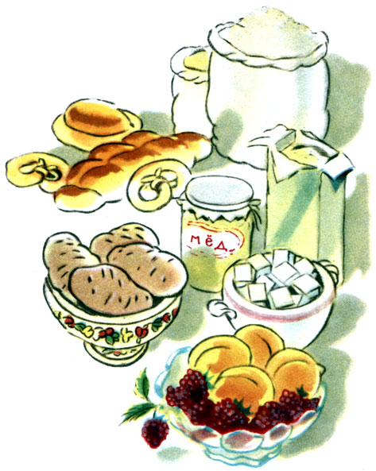
ПОЧЕМУ ОРГАНИЗМУ НЕОБХОДИМЫ ПИЩЕВЫЕ ВЕЩЕСТВА?
Белки — «кирпичики», из которых строятся клетки организма и все необходимые для жизни вещества: гормоны, ферменты, витамины.
Жиры — источник энергии, минеральных веществ, жирорастворимых витаминов.
Углеводы — основной поставщик энергии для жизни.
Пищевые волокна — способствуют хорошему пищеварению, защищают организм от пищевых канцерогенов, помогают в профилактике многих заболеваний.

Slide 8
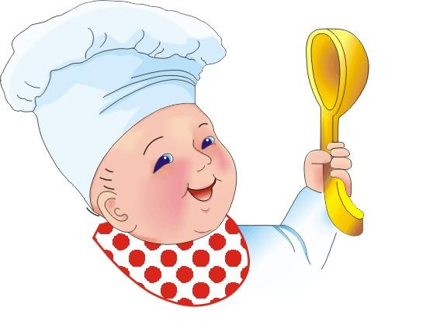
ПРОДУМАЙТЕ РЕЖИМ ПИТАНИЯ РЕБЕНКА
Для этого необходимо определить:
время и количество приёмов пищи
интервалы между приёмами пищи
меню по энергетической ценности и продуктовому набору
Ежедневно, как в школе, так и дома, ребёнок должен питаться в одно и то же время с интервалами 3,5 — 4 часа.

Slide 9
ОБРАТИТЕ ВНИМАНИЕ!
Важно, чтобы еда была вкусной, и ребёнок ел с удовольствием! «Нелюбимые» блюда можно заменить на равноценные, схожие по составу, но «любимые».
Попробуйте добавить «изюминку» в привычные блюда (например, орешки, сухофрукты, горсть ягод — в кашу или сухарики и свежую зелень в суп).
Трапеза должна проходить в спокойной обстановке. Выделите на каждый приём пищи достаточно времени, чтобы детям не приходилось торопиться. Важно, чтобы ребёнок тщательно пережевывал пищу. От этого зависит, насколько хорошо она переварится и усвоится.

Slide 10
ОБРАТИТЕ ВНИМАНИЕ!
Этих продуктов в рационе ребёнка должно быть не более:
5-6 ч. ложек сахара
3 шоколадных конфет
5 карамелей
5 чайных ложек варенья или меда
2-3 вафель
50 г торта
1-2 ст. ложки растительного масла
30 г сливочного масла

Slide 11
ЗАВТРАК
За завтраком ребёнок должен получать не менее 25 % от дневной нормы калорий (при четырёхразовом питании).
Завтрак должен состоять из:
закусок:
бутерброда с сыром и сливочным маслом, салатов
горячего блюда:
творожного, яичного или каши (овсяной, гречневой, пшенной, ячневой, перловой, рисовой)
горячего напитка:
чая (можно с молоком)
кофейного напитка
горячего витаминизированного киселя,
молока, какао с молоком
или напитка из шиповника

Slide 12
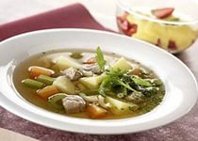
ОБЕД
В обед ребёнок должен получать не
менее 35 % дневной нормы калорий
Обед должен состоять из:
Закуски:
Салаты из свежих, отварных овощей, зелени;
Горячего первого блюда:
супа
Второго блюда:
мясное или рыбное с гарниром (крупяной, овощной или комбинированной).
Напитка:
Сок, кисель, компот из свежих или сухих фруктов.

Slide 13
ПОЛДНИК
На полдник ребёнок должен получать 15 % от дневной нормы калорий
Полдник должен состоять из:
Напитка (молоко,
кисломолочные продукты,
кисели, соки) с
булочными или мучными
кондитерскими изделиями
(сухари, сушки, нежирное
печенье), либо из фруктов.

Slide 14
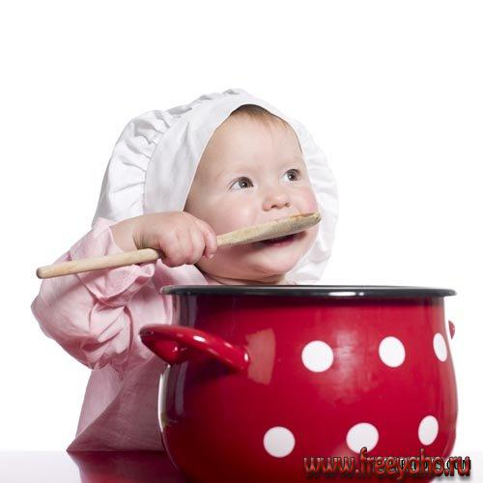
УЖИН
На ужин ребёнок должен получать до 25 % от дневной нормы калорий
Ужин должен состоять из
горячего блюда(овощные, смешанные крупяно-овощные, рыбные блюда)
и напитка (чай, сок, кисель)

Slide 15
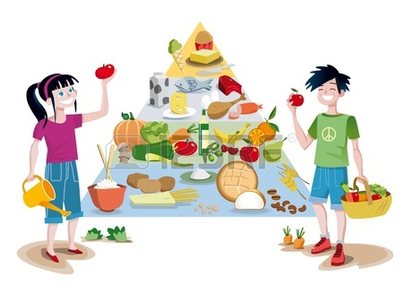
Сбалансированный рацион питания, богатый всеми необходимыми веществами, непременно обеспечит детям заряд энергии и крепкое здоровье. При правильном питании Вы очень скоро заметите, что рёбенок стал чаще радовать вас хорошим настроением, здоровым цветом лица и успехами в школе.

